Slide 1
CUBRID HA · 복제 성능 개선
병렬 applylogdb 코디네이터 설계
PoC를 넘어 — 마스터가 의존성을 계산하고, 슬레이브 코디네이터가 병렬로 적용하되 commit 순서를 보존하는 MySQL식 설계
CUBRID Replication Team · 2026

Slide 2
CONTENTS
01
CUBRID HA 복제 구조
08
CUBRID 병렬화 전체 설계
목차
02
09
정확성 시나리오
applylogdb의 동작
03
병렬 applylogdb가 필요한 이유
10
재시작과 Progress 관리
현재 복제 구조에서 출발해, 왜 병렬화가 필요한지, 그리고 어떻게 정확하게 병렬화할지를 순서대로 다룹니다.
04
PoC 구조와 결과
11
결론 및 향후 과제
05
PoC 이후의 핵심 과제
06
타 DBMS 병렬 복제 사례
07
채택 모델: MySQL식 Coordinator

Slide 3
01
CUBRID HA 복제 구조
copylogdb·applylogdb 2단계 복제와 LSA 진도 모델

Slide 4
1-1. CUBRID HA 구조
복사(copylogdb)와 반영(applylogdb)의 2단계 복제
cubrid ha 구조도
MASTER node
Request
● HA 노드 구성
– cub_master · cub_server · copylogdb · applylogdb
● ① copylogdb — 로그 복사
– 마스터 서버에 트랜잭션 로그를 요청해 로컬에 복사
– Active Log/ Archive Log
● ② applylogdb — 로그 반영
– 복사된 로그를 읽어 슬레이브 DB에 실제 반영
– 진도를 카탈로그 db_ha_apply_info에 기록
Client 1
Client 2
cub_server
write
Tx log
Client 3
fetch repl log over network
SLAVE node
re-execution → slave's own log (LSA ≠ master)
Slave DB
cub_server
apply
applylogdb
copylogdb
read active/archive log
decode → LA_ITEM / LA_APPLY
Active Log/Archive Log
db_ha_apply_info
final_
lsa required_lsa
- committed_lsa
save progress
la_apply_insert/update/delete
locator_repl_flush_all
logical re-apply
commit + update apply_info
병렬 applylogdb 코디네이터 설계
01

Slide 5
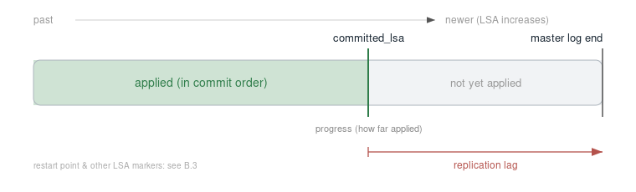
1-2. applylogdb의 복제 과정
LSA 아이템 → 링크드 리스트 → commit 시 서버 반영
● 복제 로그를 LSA 순서로 읽는다
– LSA = 로그 페이지 id(pageid) + 페이지 내 offset
– 왼쪽=과거 → 오른쪽=최신 으로 늘어선 변경 기록
● 트랜잭션 단위로 아이템을 모은다
– 읽은 LA_ITEM 들을 트랜잭션별 링크드 리스트로 구성
– commit 아이템을 만나면 그 트랜잭션을 확정
● commit 시 서버에 일괄 반영
– 모아 둔 변경을 슬레이브 서버로 flush·commit
– 반영 완료 후 committed_lsa 를 그 위치로 전진
● 핵심 진도값
– final_lsa : reader 가 읽은 위치 (읽기 커서)
– committed_lsa : 순서대로 반영을 끝낸 지점
– append_lsa − committed_lsa ≈ 복제 지연(lag)
병렬 applylogdb 코디네이터 설계
02

Slide 6
1-3. 물리 복제 vs 로지컬 복제
왜 논리복제만 병렬 적용을 지원하는가
물리 복제 (Physical)
로지컬 복제 (Logical)
로그(WAL·페이지 변경)를 그대로 복사·재생
레코드당 비용은 싸지만 보통 단일 스레드 재생
→ 멀티코어 마스터를 못 따라가 지연 누적 가능
클러스터 통째·동일 버전·읽기 전용으로 경직
변경을 행/문장 단위로 다시 실행
레코드당 비용(파싱·인덱스·제약)은 더 들지만
일부 테이블 선택·이기종·복제본 쓰기 등 유연
CUBRID applylogdb 가 바로 이 방식
● (타 DB 포함) 왜 논리복제만 병렬화를 지원하는가
– 물리복제: LSN 순서의 페이지 변경 재생 — 적용자가 트랜잭션을 임의로 떼어 분산하기 어려움
– 논리복제: 적용 단위가 트랜잭션·행·문장 = DB 의미를 가진 단위
· "같은 행을 건드리나", "commit 순서를 어디까지 보존하나" 같은 의존성을 메타데이터로 표현 가능
– 결론: 논리복제는 병렬화에 필요한 독립성 판단 단위를 노출한다 → 이것이 이 프로젝트의 출발점
병렬 applylogdb 코디네이터 설계
03

Slide 7
02
applylogdb의 동작
로지컬(행 재실행) 복제가 가진 세 가지 설계 좌우 성질

Slide 8
2-1. 복제에 쓰이는 LSA 동작
Applylogdb에서 슬레이브 반영까지 요약
Final_lsa
Tx1
Tx2
Tx3
COMMIT

Slide 9
2-1. 복제에 쓰이는 LSA 동작
Applylogdb에서 슬레이브 반영까지 요약
Final_lsa
Tx1 item list
Tx1
Tx2
Tx3
COMMIT

Slide 10
2-1. 복제에 쓰이는 LSA 동작
Applylogdb에서 슬레이브 반영까지 요약
Final_lsa
Tx1 item list
Tx1
Tx2
Tx3
COMMIT

Slide 11
2-1. 복제에 쓰이는 LSA 동작
Applylogdb에서 슬레이브 반영까지 요약
Final_lsa
Tx1 item list
Tx1
Tx2
Tx3
COMMIT

Slide 12
2-1. 복제에 쓰이는 LSA 동작
Applylogdb에서 슬레이브 반영까지 요약
Final_lsa
Tx1 item list
workspace
Obj 로 변경 후
하나의 data buffer로 변경
Flush / commit
Tx1
Tx2
Tx3
COMMIT

Slide 13
2-1. 복제에 쓰이는 LSA 동작
Applylogdb에서 슬레이브 반영까지 요약
Final_lsa
완료 응답
Tx1 item list
workspace
Obj 로 변경 후
하나의 data buffer로 변경
Flush / commit
Tx1
Tx2
Tx3
COMMIT

Slide 14
2-1. 복제에 쓰이는 LSA 동작
Applylogdb에서 슬레이브 반영까지 요약
Final_lsa
Tx1
Tx2
Tx3
COMMIT

Slide 15
2-1. 복제에 쓰이는 LSA 동작
Applylogdb에서 슬레이브 반영까지 요약
Final_lsa
Tx2 item list
Tx1
Tx2
Tx3
COMMIT

Slide 16
2-1. 복제에 쓰이는 LSA 동작
Applylogdb에서 슬레이브 반영까지 요약
Final_lsa
Tx2 item list
workspace
Tx3 item list
Flush / commit
Tx1
Tx2
Tx3
COMMIT

Slide 17
2-1. 복제에 쓰이는 LSA 동작
Applylogdb에서 슬레이브 반영까지 요약
Final_lsa
Tx3 item list
workspace
Flush / commit
Tx1
Tx2
Tx3
COMMIT

Slide 18
2-1. 복제에 쓰이는 LSA 들 (소스 확인)
사실... 많은데요…(오늘은 컨셉 설명이라 간단히 봐도 될 것같아요…)
■ 진도 LSA (apply_info)
■ tx · item 단위 LSA
final_lsa
읽기 head (마지막 처리 위치)
start_lsa / last_lsa
트랜잭션 첫·마지막 repl 위치
committed_lsa
마지막 적용 LOG_COMMIT — commit 순서 좌표·재시작 앵커
target_lsa / log_lsa
item · LOG_COMMIT 레코드 위치
committed_rep_lsa
마지막 적용 데이터(repl) 레코드
LOG_REPL_RECORD.lsa
원본 DML log LSA — commit 아님! (함정)
last_committed_*lsa
기동 시점 baseline (재시작 skip)
LOG_REC_REPLICATION.lsa
디스크 헤더 target lsa
required_lsa
LWM — 가장 오래된 미완 tx 의 start
repl_insert/update_lsa
tdes 의 DML target lsa
append_lsa / eof_lsa
master 로그 끝 (lag 계산 참고)
→ 이번 설계가 쓰는 핵심은 committed_lsa(commit 좌표·재시작 앵커)와 required_lsa(LWM) 둘.
병렬 applylogdb 코디네이터 설계
4

Slide 19
04
PoC 구조와 결과
LogReader + 워커 풀 구조와 병렬화 가능성 검증

Slide 20
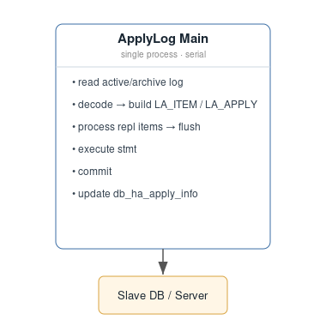
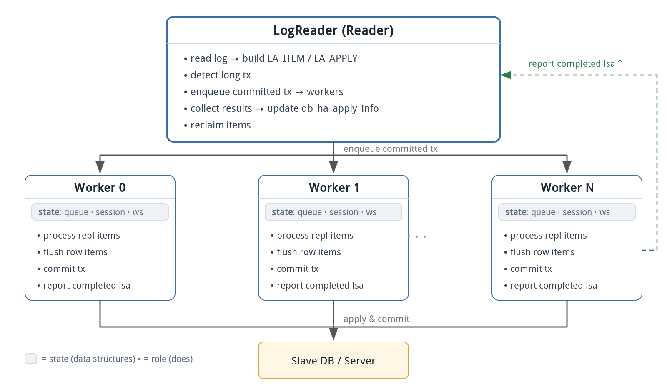
4-1. PoC의 모듈 구조
단일 처리(AS-IS) → LogReader + 워커 풀(TO-BE)
develop (AS-IS)
PoC (TO-BE)
단일 프로세스가 읽기·적용· commit·진도 갱신을 직렬 수행
● LogReader = 읽기·분배·순서 정리 / ApplyWorker = 병렬 적용
– LogReader: 로그를 읽어 LA_ITEM·LA_APPLY 구성, commit 만나면 워커 큐에 enqueue, 결과를 commit LSA 순서로 정리
– 우리가 말하는 "코디네이터·순서 정리"는 새 모듈이 아니라 LogReader 가 이미 가진 책임
병렬 applylogdb 코디네이터 설계
7

Slide 21
2-1. 복제에 쓰이는 LSA 동작
Applylogdb에서 슬레이브 반영까지 요약
Final_lsa
Tx1
Tx2
Tx3
COMMIT

Slide 22
2-1. 복제에 쓰이는 LSA 동작
Applylogdb에서 슬레이브 반영까지 요약
Final_lsa
Tx1 item list
Tx1
Tx2
Tx3
COMMIT

Slide 23
2-1. 복제에 쓰이는 LSA 동작
Applylogdb에서 슬레이브 반영까지 요약
Final_lsa
Tx1 item list
Tx1
Tx2
Tx3
COMMIT

Slide 24
2-1. 복제에 쓰이는 LSA 동작
Applylogdb에서 슬레이브 반영까지 요약
Final_lsa
Worker1
Tx1 item list
Tx1
Tx2
Tx3
COMMIT

Slide 25
2-1. 복제에 쓰이는 LSA 동작
Applylogdb에서 슬레이브 반영까지 요약
Final_lsa
Worker1
Tx1 item list
workspace
Obj 로 변…
Tx1
Tx2
Tx3
COMMIT

Slide 26
2-1. 복제에 쓰이는 LSA 동작
Applylogdb에서 슬레이브 반영까지 요약
Final_lsa
Worker1
Tx1 item list
workspace
Obj 로 변경 후
하나의 dat….
Tx1
Tx2
Tx3
COMMIT

Slide 27
2-1. 복제에 쓰이는 LSA 동작
Applylogdb에서 슬레이브 반영까지 요약
Final_lsa
Worker1
Tx1 item list
workspace
Obj 로 변경 후
하나의 data buffer로 변경
Tx2 item list
Tx1
Tx2
Tx3
COMMIT

Slide 28
2-1. 복제에 쓰이는 LSA 동작
Applylogdb에서 슬레이브 반영까지 요약
Final_lsa
Worker1
Tx1 item list
workspace
Obj 로 변경 후
하나의 data buffer로 변경
Flush / commit
Worker2
Tx2 item list
workspace
Obj 로 변경 후 …
Tx3 item list
Tx1
Tx2
Tx3
COMMIT

Slide 29
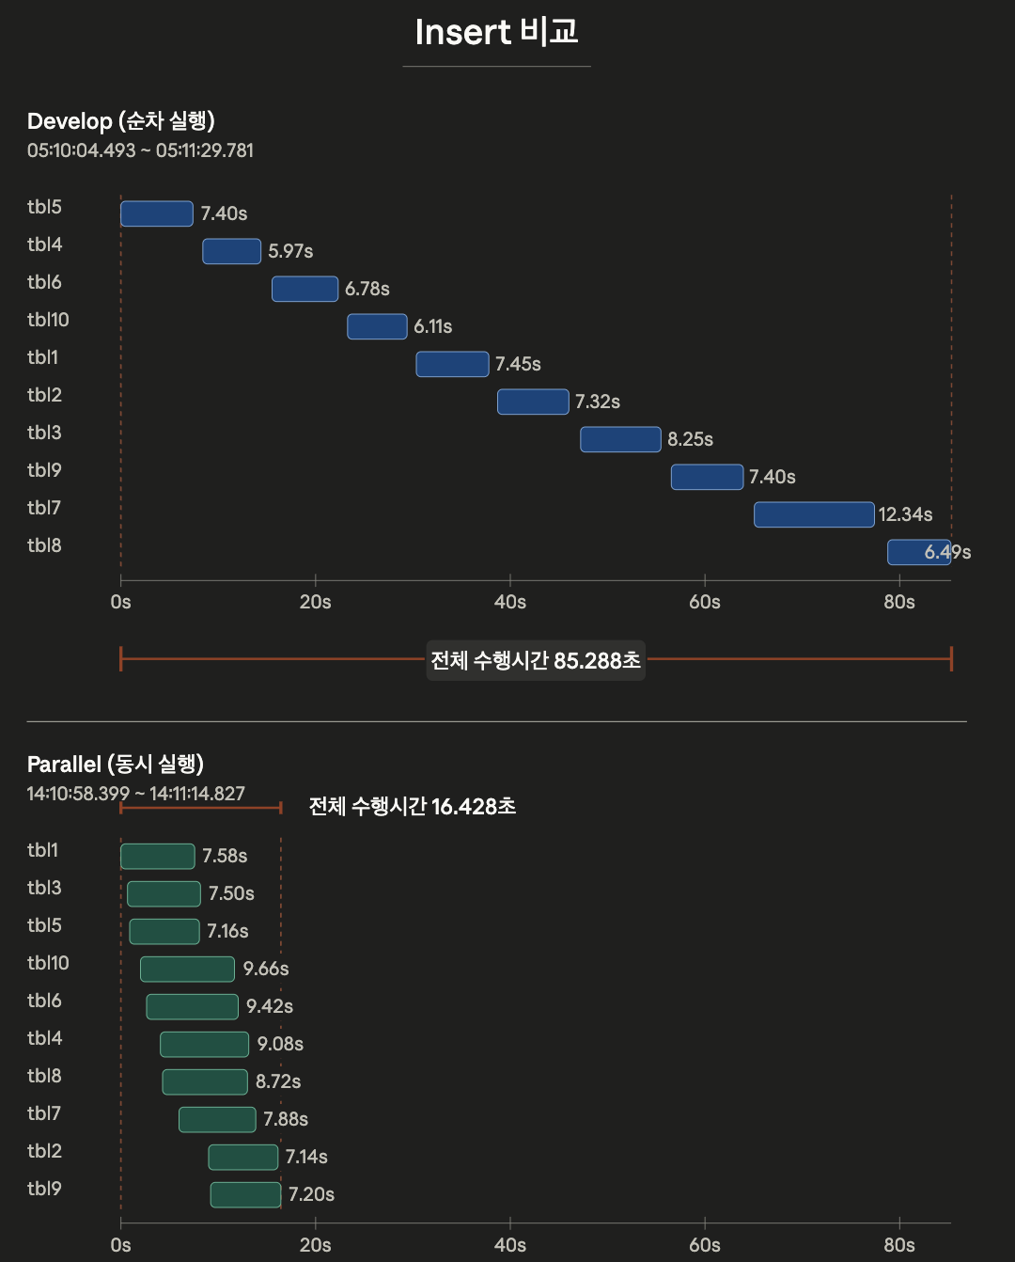
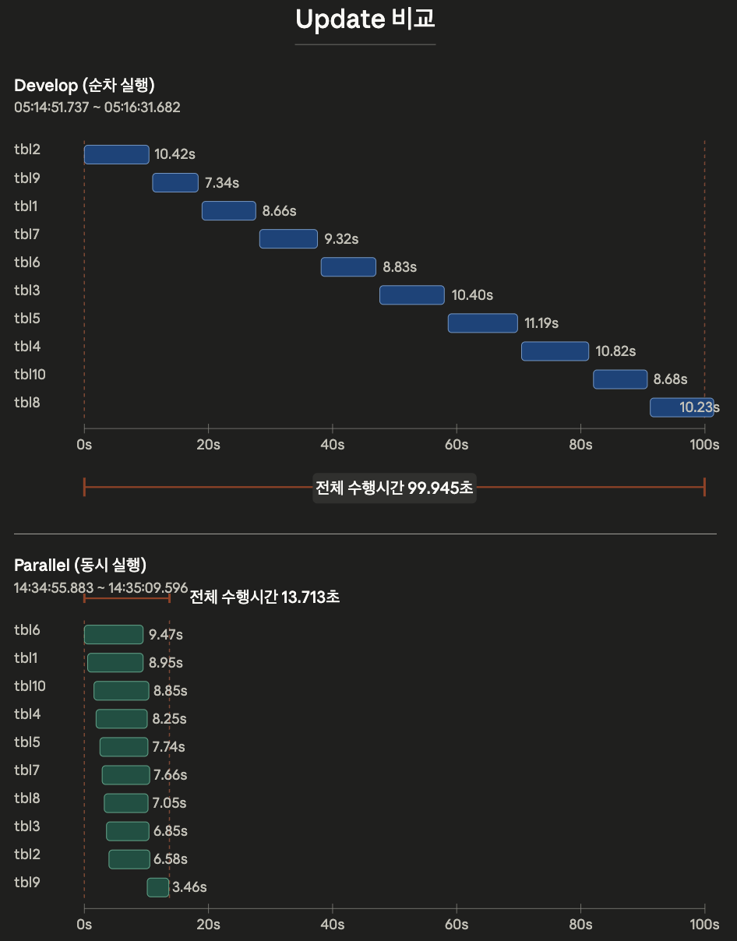
4-2. PoC 결과 — 병렬화의 가능성
병렬성 확인
병렬 applylogdb 코디네이터 설계
8

Slide 30
4-2. PoC 결과 — 병렬화의 가능성
반영 시간 약 3.4배 단축, lag 4~6배 감소
전체 반영 시간
복제 지연(lag)
워커 단일 처리 시간
약 3.4배 단축
(buffer 5G, dwb=0 동일 조건)
4 ~ 6배 감소
병렬화 효과 자체는 분명
8.05초 → 16.10초 (1.5~2배 ↑)
병목은 네트워크가 아니라
슬레이브 on-CPU 적용 로직
● 결론
– 병목은 prior_lsa·lock·page/space 할당 등 슬레이브에서 실제 변경을 적용하는 on-CPU 로직 (insert/update 콜체인 분석으로 확인)
– 병렬화의 효과는 분명하다 — 다만 PoC 는 의존성을 보지 않고 단순 분배만 했다
● 그래서 따라오는 질문
– 제대로 된(충돌·순서를 지키는) 병렬화는 어떻게 해야 하는가?
병렬 applylogdb 코디네이터 설계
8

Slide 31
4-2. PoC 결과 — 병렬화의 가능성
병렬성 확인
● 결론
– 병목은 prior_lsa·lock·page/space 할당 등 슬레이브에서 실제 변경을 적용하는 on-CPU 로직 (insert/update 콜체인 분석으로 확인)
– 병렬화의 효과는 분명하다 — 다만 PoC 는 의존성을 보지 않고 단순 분배만 했다
● 그래서 따라오는 질문
– 제대로 된(충돌·순서를 지키는) 병렬화는 어떻게 해야 하는가?
병렬 applylogdb 코디네이터 설계
8

Slide 32
05
PoC 이후의 핵심 과제
tranid % worker 단순 분배의 두 가지 한계

Slide 33
5. PoC 이후의 핵심 과제
단순 워커 선택기로는 부족하다
● 현재 PoC 의 분배 방식
– commit 레코드를 만나면 worker_idx = tranid % LA_APPLY_WORKER_COUNT 로 워커 선택 — 구현은 단순
한계 ① 정확성 (치명적)
한계 ② 병렬 효율
서로 관련 있는(같은 데이터를 건드리는)
트랜잭션이 다른 워커에 배정되어
동시에 실행될 수 있음
→ 복제 결과가 원본 실행 순서와 달라짐
→ 가장 큰 문제
서로 독립인 트랜잭션이
우연히 같은 워커에 쏠릴 수 있음
→ 병렬 효과를 제대로 못 냄
→ 결국 트랜잭션 간 충돌과 순서를 먼저 판단하는 "코디네이터"가 필요하다.
병렬 applylogdb 코디네이터 설계
9

Slide 34
06
타 DBMS 병렬 복제 사례
PostgreSQL · EDB PGD · MySQL 조사 — 무엇이 우리에게 맞나

Slide 35
6-1. PostgreSQL — 물리 복제 (streaming)
WAL 을 그대로 복사·재생 — 단일 스레드라 병렬 적용이 어렵다
물리 복제(streaming) = WAL(페이지 변경)을 그대로 복사해 재생
walsender → walreceiver → startup process 가 LSN 순서로 재생
보통 단일 스레드 → 멀티코어 마스터 못 따라가 지연 누적 가능
standby = 클러스터 통째 · 동일 버전 · 읽기 전용 (경직)
적용 단위가 LSN 순서 페이지 변경 → 임의로 tx 떼어 병렬 적용 어려움 (parallel recovery 는 제안 단계)
wal_level 별 가능한 복제
minimal — crash recovery 만 (복제 불가)
replica (기본) — 아카이빙 + 물리 streaming + standby 읽기
logical — replica + logical decoding(논리 복제)
→ 물리 복제는 적용 단계에서 병렬 단위를 노출하지 않는다. 병렬 적용을 보려면 논리 복제(pub/sub) — 다음 장.
병렬 applylogdb 코디네이터 설계

Slide 36
6-2. PostgreSQL pub/sub — 컴포넌트와 동작 순서
구성요소와 흐름 ① connect+slot → ② changes(push) → ③ feedback(LSN)
PUBLISHER (원본)
SUBSCRIBER (복제본)
① connect+slot
PUBLICATION
어떤 테이블·연산을 보낼지 명세
◄────
SUBSCRIPTION
어느 publication 을 어떻게 받을지 명세
WAL → logical decoding → pgoutput
WAL 해석 + PUBLICATION 기준 필터
② changes(push)
apply worker
적용 — 구독당 1개·commit 순서 직렬
────►
walsender · replication slot
스트림 전송 · 어디까지 받았나 보존
tablesync · origin
초기 COPY · 적용 LSN 기록(재시작)
③ feedback(LSN)
◄────
① connect + slot : CREATE SUBSCRIPTION 시 subscriber 가 publisher 에 접속해 replication slot 생성 (이어 tablesync 가 기존 데이터 초기 COPY)
② changes : publisher 가 변경을 push — WAL → logical decoding → pgoutput(필터) → walsender
③ feedback : apply worker 가 적용 후 적용 LSN 을 feedback(origin 기록) → publisher 의 slot 전진
pgoutput = PG 내장 논리 복제가 쓰는 발행자 측 출력 플러그인(WAL→논리 메시지 변환, publication 필터·스트리밍·2PC 지원).
Wal을 어디까지 복재했으며, 지워도 되는지 여부 확인을 위해 Feedback 필수
병렬 applylogdb 코디네이터 설계
10

Slide 37
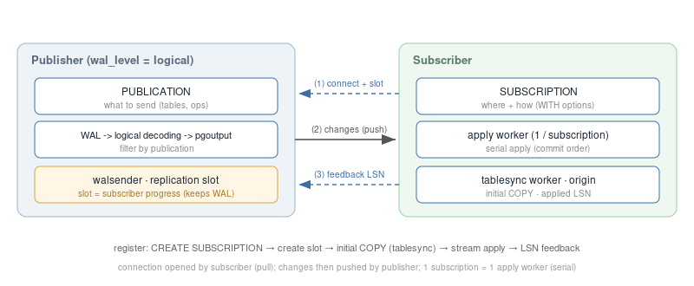
6-2. PostgreSQL — pub/sub 탈락
PostgreSQL의 pub/sub
● 한 구독 내 = publisher commit 순서대로 직렬 적용
– 트랜잭션 일관성도 그 구독 범위 안에서만 보장
– MySQL 처럼 독립 트랜잭션을 자동 병렬하지 않음
● 병렬이 나오는 곳은 셋뿐 — 모두 우리 목표와 다름
– ① 초기 동기화(tablesync) — 1회성 적재 병렬
– ② 대형 tx streaming — 한 큰 tx 를 쪼개 적용
– ③ 다중 구독 — 운영자가 수동 분배(경계 깨짐 위험)
– → "독립 tx 자동 병렬 + 전역 순서" 아님 = 부적합
병렬 applylogdb 코디네이터 설계
10

Slide 38
6-3. PostgreSQL — pub/sub 구성·옵션
PUBLICATION/SUBSCRIPTION 으로 구성 · 병렬도는 wal_level 이 아니라 subscriber GUC 가 결정
Guc:Grand Unified Configuration
publisher — PUBLICATION
subscriber — SUBSCRIPTION
CREATE PUBLICATION p
FOR TABLE t1,t2
WITH (publish='insert,update,...');
CREATE SUBSCRIPTION s
CONNECTION '...' PUBLICATION p
WITH (copy_data=true, streaming=parallel);
■ 핵심 옵션 · GUC
FOR TABLE / publish
PUBLICATION
무엇을(테이블·DML) 보낼지
copy_data
SUBSCRIPTION
시작 시 기존 데이터 초기 COPY 여부
streaming (off/on/parallel)
SUBSCRIPTION
진행 중 대형 tx 처리 — 병렬과 직결
wal_level = logical
publisher GUC
논리 복제 전제 — 아니면 CREATE SUBSCRIPTION 에러
max_logical_replication_workers
subscriber GUC
논리 복제 워커 풀 (가장 영향 큼)
max_parallel_apply_workers_/sub
subscriber GUC
streaming=parallel 시 대형 tx 병렬 워커
synchronous_commit (구독)
subscriber GUC
apply commit 내구성/지연 — 처리량 레버
→ 병렬도는 wal_level 이 아니라 subscriber GUC 가 정한다. publisher 가 logical 아니면 구독 생성부터 막힌다.
병렬 applylogdb 코디네이터 설계

Slide 39
6-4. EDB PGD — 탈락
멀티마스터라 전체 채택은 부적합, 단 한 측면은 선례
EDB PGD — 탈락 (단, 한 측면은 선례)
상용 멀티마스터, 구독당 다중 writer(Parallel Apply)
선행 tuple 대기로 순서 예방 + 위반 시 롤백 backstop
전체 모델로 채택 안 한 이유:
· 토폴로지가 멀티마스터 → 단방향 HA 에 과함
· 상용 폐쇄 — 청사진 삼기 어려움
· 구조는 MySQL 이 CUBRID 와 더 잘 맞음
선례로 참고할 점: "의존성·충돌 판단을 apply 측(슬레이브)에서 한다" 는 한 가지
병렬 applylogdb 코디네이터 설계
11

Slide 40
6-5. MySQL — 채택
가장 유사하여 채택 — 세 축이 CUBRID 설계와 1:1 대응
MySQL — 가장 유사하여 채택
세 축이 CUBRID 설계와 1:1 대응:
❶ 의존성 계산은 source 가 미리 계산해 로그에 실음
❷ replica coordinator 가 그 값을 보고 워커에 분배
❸ 최종 commit 순서는 별도 게이트(SPCO)로 보존
→ 병렬 실행과 commit 순서 보존을 분리
→ 의존성을 source 가 권위 있게 계산
이 구조를 CUBRID 코디네이터 설계에 차용
병렬 applylogdb 코디네이터 설계
12

Slide 41
07
채택 모델: MySQL식 Coordinator
❶ 의존성 계산 → ❷ 병렬 분배 → ❸ commit 순서 보존

Slide 42
7. MySQL 모델의 세 축
source 계산 · coordinator 분배 · commit 순서 보존
❶ source 의존성 계산
❷ replica 병렬 분배
❸ commit 순서 보존
트랜잭션마다 binlog 에 기록:
· sequence_number (논리 순번)
· last_committed (대기 watermark)
8.4+ 부터 항상 WRITESET 방식
(행 키 충돌로 계산)
= CUBRID D.5 (마스터 계산)
coordinator 가 relay log 를
순서대로 읽어,
last_committed 이하가 모두
끝났으면 워커에 병렬 dispatch
LOGICAL_CLOCK 방식
(worker = replica_parallel_workers)
= CUBRID D.6 (코디네이터)
replica_preserve_commit_order
(SPCO, 기본 ON)
워커가 물리적 commit 직전
자기 차례까지 대기
→ durable commit 을 source
순서로 직렬화
= CUBRID D.4 (commit 게이트)
● CUBRID 로 가져올 결론
– "의존성 판단(분배)"과 "commit 순서 보존(집행)"을 분리하고, 의존성은 마스터가 미리 계산해 내려보낸다
– 단, 1차 설계는 최신 WRITESET 대신 더 단순하고 FK 가 자동 안전한 COMMIT_ORDER 식부터 적용 (WRITESET 은 향후 확장)
병렬 applylogdb 코디네이터 설계
13

Slide 43
7-1. source 가 의존성을 정하는 두 방식
의존성을 무엇으로 정하나 — commit 타이밍(COMMIT_ORDER) vs 행 충돌(WRITESET)
source 는 트랜잭션마다 sequence_number 와 last_committed 를 기록한다. 핵심은 의존성을 무엇으로 정하느냐 다.
COMMIT_ORDER (commit 타이밍)
WRITESET (행 키 충돌)
독립 기준 : commit 구간이 겹친 tx
병렬 상한 : 마스터 동시성만큼
FK·제약 : commit 순서 그대로 → 자동 안전
약점 : 마스터 직렬 commit 시 슬레이브도 직렬
독립 기준 : 바뀐 행 키가 안 겹치는 tx
병렬 상한 : 데이터 독립성만큼 (타이밍 초과)
FK·제약 : 부모·unique 키를 writeset 에 주입
약점 : 구현 복잡, 같은 부모 자식 과직렬
COMMIT_ORDER 예시 (mysqlbinlog)
Tx(seq=2346): last_committed=2345
Tx(seq=2347): last_committed=2346
Tx(seq=2348): last_committed=2346
Tx(seq=2349): last_committed=2346
Tx(seq=2350): last_committed=2348
Tx(seq=2351): last_committed=2345
2347·2348·2349 → 같은 last_committed → 병렬
WRITESET 예시 (행 키 충돌)
seq 바꾼 행(writeset) 겹치는 선행 last_committed
1 {a:10} - 0
2 {b:20} - 0
3 {a:10} seq1 1
4 {c:30} - 0
5 {b:20} seq2 2
행 안 겹침(1·2·4) → 병렬, 겹침(3·5) → 직렬
병렬 applylogdb 코디네이터 설계
14

Slide 44
7-2. COMMIT_ORDER 계산 방식
last_committed = commit 진입 때 본 max_committed (그룹커밋과 무관)
source 에 전역 값 하나 — max_committed = 지금까지 commit 끝난 마지막 sequence_number
예시
T1 먼저 commit → max_committed = 1
T2·T3·T4 동시 in-flight (T1 뒤 prepare):
T2: seq=2, last_committed=1 ┐
T3: seq=3, last_committed=1 ├ 셋 다 max=1만 봄
T4: seq=4, last_committed=1 ┘ (서로 안 봄)
→ replica: T1 끝나면 T2·T3·T4 병렬
트랜잭션마다 (commit 진입 시)
① commit 들어가는 순간의 max_committed = 내 last_committed
② commit 로그 순서로 sequence_number 부여
③ 내가 commit 완료 → max_committed 전진
· 서로 안 보는 이유 = max 는 자기가 commit해야 오르는데, 그 순간엔 셋 다 아직 안 끝남
· 충돌하면? 마스터 행 잠금이 뒤 tx 를 막아 → 앞 tx commit 후 prepare → 더 큰 last_committed → 자동 직렬 (테이블 안 봐도 안전)
상황: T_a, T_b가 같은 행 R을 UPDATE.
[마스터]
① T_a: R에 락 획득 → UPDATE 진행 (락 보유 중)
② T_b: 같은 R UPDATE 시도 → ★T_a의 행 락에 막혀 대기★ (T_a 끝날 때까지 진행 불가)
③ T_a: commit → 워터마크 전진(seq=5) → R 락 해제
④ T_b: 그제서야 R UPDATE 가능 → 작업 후 prepare
prepare 때 워터마크(=5, T_a 포함) 스냅샷
→ T_b.last_committed ≥ 5
T_b: commit (seq=8)
[binlog] T_a(seq=5) T_b(seq=8, last_committed=5)
행 키·테이블·FK 안 봄 — commit 클럭 하나가 전부. = CUBRID 8-3 (Master 계산)
병렬 applylogdb 코디네이터 설계
15

Slide 45
7-3. 관련 옵션
병렬 복제에 영향을 주는 source · replica 설정
binlog_transaction_dependency_history_size [source · WRITESET 전용]
WRITESET 의존성 계산용 행 해시 history 상한(기본 25000). COMMIT_ORDER 에선 무효 — 8.4+ 는 항상 WRITESET 이라 상시 적용. 작으면 과직렬되나 순서는 안 깨짐
replica_parallel_workers [replica]
병렬 적용 워커 수 = 병렬도. 0 또는 1 이면 단일 SQL thread 로 직렬 적용
replica_parallel_type [replica]
병렬 분배 방식. 8.4 는 LOGICAL_CLOCK 기본(DATABASE deprecated), 9.5+ 에서 변수 제거 → LOGICAL_CLOCK 만
replica_preserve_commit_order (SPCO) [replica]
8.0.27+ 기본 ON. 병렬 적용해도 commit 은 source 순서로 보존 (LOGICAL_CLOCK 전제)
innodb_flush_log_at_trx_commit [replica]
내구성 설정(0/1/2). 병렬 메커니즘이 아님 — apply 를 빠르게 해 lag 을 줄이는 별개 설정이라 병렬 옵션과 자주 혼동
병렬 applylogdb 코디네이터 설계
16

Slide 46
7-5. replica 의 병렬 분배 — LOGICAL_CLOCK
coordinator 가 last_committed 와 완료 watermark 를 비교해 dispatch
coordinator 가 relay log 를 순서대로 읽어, 트랜잭션의 last_committed 이하가 모두 끝났으면 워커에 병렬 dispatch.
워커 수 = replica_parallel_workers.
watermark 가 전진하며 dispatch
watermark = 2346 일 때
seq2347 (lc=2346) 2346 ≤ 2346 dispatch
seq2348 (lc=2346) 2346 ≤ 2346 dispatch
seq2350 (lc=2348) 2348 > 2346 대기
seq2351 (lc=2345) 2345 ≤ 2346 dispatch
2347·2348·2349 commit → watermark = 2349
seq2350 (lc=2348) 2348 ≤ 2349 dispatch
dispatch 조건
T 분배 가능 ⇔ T.last_committed ≤ 완료 watermark
완료 watermark 란?
슬레이브에서 gap 없이 durable commit 이 끝난 마지막 연속 지점.
이 값 이하의 모든 선행 commit 은 완료가 보장된다.
→ last_committed 가 watermark 이하면 필요한 선행이 다 끝난 것이므로 안전하게 분배.
(CUBRID 에서는 slave_committed_seq 가 이 역할)
seq2351 은 기록 순서는 뒤지만 last_committed=2345 라 2346~2350 을 기다릴 필요 없이 먼저 dispatch — 대기 범위는 last_committed 가 정한다.
SPCO(7-6) 가 watermark 를 gap-free 로 유지하므로 이 비교만으로 안전하다.
Watermark: 이 지점 이하까지는 적용이 모두 끝남
병렬 applylogdb 코디네이터 설계
18

Slide 47
7-6. commit 순서 보존 — SPCO
왜 보존하나, 그리고 코드에서 어떻게 — replica_preserve_commit_order
■ 왜 commit 순서를 보존하나
■ 코드에서 어떻게 보존하나
① 외부 일관성
Commit_order_manager 가 워커 commit 경로에서 차례를 강제 (ordered_commit 첫 단계).
source 에 존재한 적 없는 중간 상태를 외부에 노출하지 않는다 — 뒤 tx 가 앞보다 먼저 보이는 gap 방지 (read scale-out 일관성).
워커 commit 경로
① 등록 내 commit_seq 를 순서 큐에 등록
② 차례 대기 앞 순번이 전부 durable
commit 될 때까지 대기 (HOL)
③ commit durable commit 실행
④ grant 다음 순번 워커를 깨움 +
진도(watermark) 전진
② gap-free 복구
크래시 복구 좌표가 유효하려면 commit 이 순서대로여야 한다. out-of-order commit 은 복구 위치 뒤에 durable tx 를 남겨 복구를 어긋나게 한다.
→ ② 가 곧 CUBRID Act G(재시작 정합)와 같은 동기. MySQL 은 commit 순서를 진도층이 아니라 물리 commit 단계에서 강제해 문제를 애초에 만들지 않는다.
= CUBRID D.4 : 워커의 durable commit 직전 게이트. 실행은 병렬, commit 도장은 순서대로 — 순서 보존 ≠ 순차 실행.
병렬 applylogdb 코디네이터 설계
19

Slide 48
7-2. 버전 연혁과 CUBRID 결정
버전에 따른 의존성 추적의 변화, 그리고 CUBRID 의 선택
CUBRID 1차 설계 = COMMIT_ORDER — MySQL 8.4 는 항상 WRITESET 이지만, 처음 병렬화 컨셉에서 행 단위를 고려하지 않았다
■ 버전 연혁 — 의존성 추적 방식
5.6
스키마(DATABASE) 단위 병렬
MySQL 의 흐름
5.7.2
LOGICAL_CLOCK v1 — 같은 group commit 묶음만 병렬
8.0.1 COMMIT_ORDER 기본 · WRITESET 옵션
8.4.0 변수 제거 → 항상 WRITESET
→ COMMIT_ORDER 는 deprecated
5.7.6
logical clock v2 — group commit 필수 조건 해소
8.0.1
dependency_tracking 도입 · COMMIT_ORDER 기본, WRITESET 옵션
CUBRID 의 결정
8.4.0
변수 제거 → source 가 항상 WRITESET
행 단위(WRITESET)는 고려하지 않음 → 1차 COMMIT_ORDER (단순·FK 자동 안전)
행 단위 병렬은 같은 인터페이스 위 향후 확장 (v2 WRITESET)
9.5.0+
replica_parallel_type 제거 → LOGICAL_CLOCK 만
병렬 applylogdb 코디네이터 설계
17

Slide 49
08
CUBRID 병렬화 전체 설계
코디네이터 파이프라인과 각 모듈의 책임

Slide 50
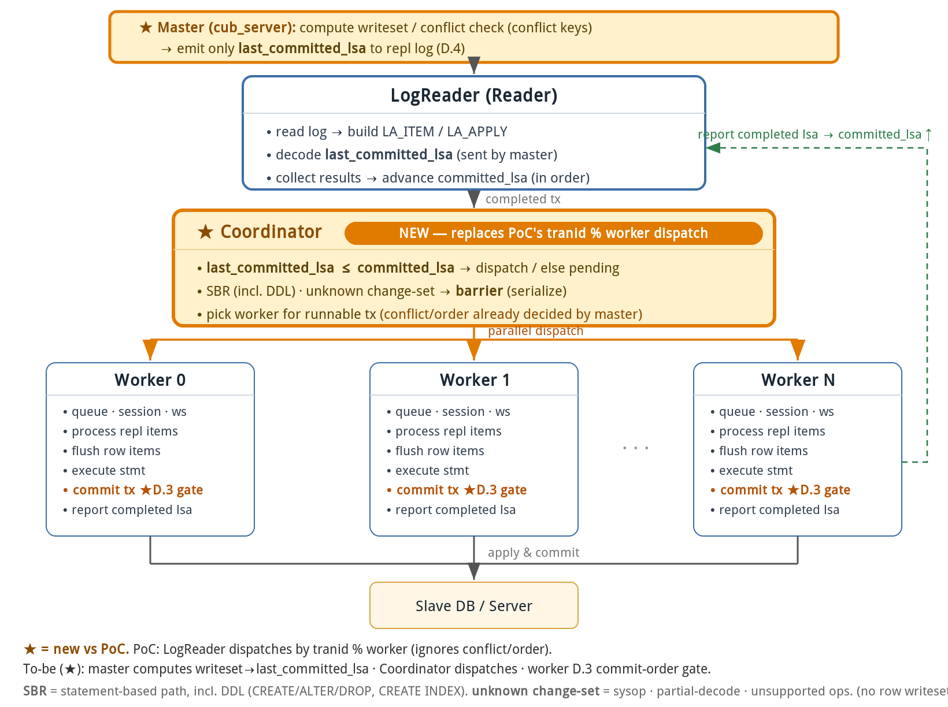
8-1. 아키텍처
cub_server(마스터) → 리더 → 코디네이터 → 워커 → 순서 정리
● cub_server (마스터)
– commit 순서로 commit_seq·dependency_seq 를 정해
· 복제 로그에 실어 보냄 (source)
● 리더 (LogReader)
– tx별 apply list 구성 + commit_seq/dependency_seq 디코드
● 코디네이터
– dependency_seq ≤ slave_committed_seq 면 분배, 아니면 대기
· 분배 방법: 가용(free) 워커에 배정 (없으면 대기)
· tranid%worker 고정 아님 — commit 순서는 워커 게이트가 보장
● 워커
– 슬레이브 서버에 적용·flush·commit
· FK 검사·durable commit (D.4 차례 게이트)
● 순서 정리 (리더)
– commit 순서대로 committed_lsa·apply info 전진
● 핵심
– 충돌·의존 계산은 슬레이브가 안 함 — 마스터가 dependency_seq 로 줌
병렬 applylogdb 코디네이터 설계
20

Slide 51
8-2. 누가 정하나 — 의존성은 cub_server 가 본다
복제 로그엔 FK 가 없다 — applier 단독으론 부모·자식 순서를 모른다
문제 — applier 는 FK 를 모른다
FK 시나리오
T1: 부모 INSERT
T2: 자식 INSERT (FK → T1)
의존성 없이 병렬 →
T2 가 T1 보다 먼저 적용될 수 있음
→ cub_server FK 검사 실패
→ 복제 실패
복제 로그 = class·PK·op 뿐 → FK 정보 없음
FK 제약은 cub_server 가 apply 때 검사
→ applier·coordinator 는 부모-자식 순서를 모름
→ 의존성 없이 병렬 → 자식이 부모보다 먼저
→ cub_server FK 검사 실패 → 복제 실패 (fail_counter)
● 그래서 의존성은 cub_server 가 봐줘야 한다
– cub_server 가 commit 순서로 dependency 를 계산해 복제 로그에 실어 준다 (테이블·FK 안 보고도)
– applier 는 그 dependency 가 충족될 때까지 dispatch 대기 → 자식은 부모 commit 후에만 적용 → FK 안전
– 계산 방식 = 8-3 (Master COMMIT_ORDER · 원리 7-2) / 분배 = 8-4
병렬 applylogdb 코디네이터 설계
21

Slide 52
8-3. Master 의 의존성 계산
cub_server 가 commit 순서로 commit_seq·dependency_seq 를 정해 로그에 실어 보낸다
■ COMMIT_ORDER 계산 (master = cub_server)
복제 메타
LOG_REPL_COMMIT_CLOCK {
commit_seq // 마스터 commit 순서
dependency_seq // 끝나야 할 마지막 seq
}
충돌 판단은 master (slave 재계산 안 함)
· 전역 max_committed 1개 (commit 끝난 마지막 seq)
· commit 들어가는 순간의 max_committed = dependency_seq
· commit 끝나면 max_committed 올림 · 행키·FK 안 봄
예시 — T0·T1 순차 → T2·T3·T4 병렬 · 함께 in-flight면 같은 dependency_seq → 슬레이브도 동일
Master (commit 순서)
Slave (동일 순서로 적용)
T3
dep=2
T3
dep=2
T1
dep=0
→
T2
dep=1
→
T4
dep=2
병렬
T1
dep=0
→
T2
dep=1
→
T4
dep=2
병렬
max_committed = 0
T5
dep=3
T5
dep=2
Dep = max_committed … max_committed ++
Dep = max_committed … max_committed ++
병렬 applylogdb 코디네이터 설계
22

Slide 53
8-3. Master 의 의존성 계산
cub_server 가 commit 순서로 commit_seq·dependency_seq 를 정해 로그에 실어 보낸다
■ COMMIT_ORDER 계산 (master = cub_server)
복제 메타
LOG_REPL_COMMIT_CLOCK {
commit_seq // 마스터 commit 순서
dependency_seq // 끝나야 할 마지막 seq
}
충돌 판단은 master (slave 재계산 안 함)
· 전역 max_committed 1개 (commit 끝난 마지막 seq)
· commit 들어가는 순간의 max_committed = dependency_seq
· 슬레이브에서 commit 끝나면 max_committed 올림 · 행키·FK 안 봄
예시 — T0·T1 순차 → T2·T3·T4 병렬 · 함께 in-flight면 같은 dependency_seq → 슬레이브도 동일
Master (commit 순서)
Slave (동일 순서로 적용)
T3
dep=2
?????????
T3
dep=2
T1
dep=0
→
T2
dep=1
→
T4
dep=2
병렬
T1
dep=0
→
T2
dep=1
→
T4
dep=2
병렬
max_committed = 0
T5
dep=3
T5
dep=2
Dep = max_committed … max_committed ++
Dep = max_committed … max_committed ++
병렬 applylogdb 코디네이터 설계
22

Slide 54
8-4. 의존성에 따른 디스패치
coordinator 는 dependency_seq ≤ slave_committed_seq 만 보고 분배 — FK 가 자동으로 안전
dispatch 규칙
FK 가 자동으로 안전
T 분배 가능 ⇔ T.dependency_seq ≤ slave_committed_seq
COMMIT_ORDER 에서 자식은 부모가 commit 된 뒤에 commit 된다.
→ 자식.dependency_seq ≥ 부모.commit_seq 가 저절로 성립
→ slave 는 자식을 부모 commit 이후에만 분배
→ 자식 FK 검사가 commit 된 부모를 본다
* applier 가 FK 를 못 가린다는 한계를 마스터의 commit 순서가 그대로 메운다 — FK 키 주입조차 불필요 (그건 v2 writeset 의 방식).
dep ≤ scs 워커 dispatch
필요한 선행 commit 이 모두 durable
dep > scs pending 대기
선행 commit 이 아직 안 끝남
slave 는 충돌을 재계산하지 않는다 — master 가 dependency_seq 로 답을 미리 줬다. 워커가 commit 을 보고하면 scs 가 전진해 pending 을 재평가.
병렬 applylogdb 코디네이터 설계
23

Slide 55
8-4b. 코디네이터 구조 — pending 큐
PoC 는 워커큐로 직행, 코디네이터는 게이트로 거른 뒤 분배
PoC : 리더 → worker[ tranid % N ] 큐 바로 직행 (의존성·대기 없음)
워커 큐 (가용 워커)
워커
예 ↗
→
리더
코디네이터
dep ≤ slave_committed_seq ?
→
pending 큐 (대기)
아니오 ↘
◄── 워커 durable commit → scs 전진 → pending 큐 재평가
PoC → 코디네이터, 바뀌는 4가지
① pending(대기) 큐 신설 — dep 미충족 tx는 워커큐가 아니라 여기 ② 조건부 분배 — dep ≤ scs 일 때만
③ 가용(free) 워커 배정 — tranid%N 고정 아님 ④ 피드백 루프 — 워커 완료→scs 전진→pending 재평가
병렬 applylogdb 코디네이터 설계

Slide 56
8-4b. SBR · DDL — barrier 처리
구조를 바꾸는 작업은 혼자 돌려야 한다 — 앞을 다 비우고 → 혼자 통과 → 뒤를 다시 연다
■ 왜 따로 다루나
보통 트랜잭션은 '어떤 행을 바꿨나'로 충돌을 따져 독립이면 병렬로 돌린다. 그런데 DDL(테이블 구조 변경)·SBR(문장 통째 복제)은 바꾸는 '행'이 정해져 있지 않아 충돌을 따질 수가 없다.
게다가 DDL 은 테이블 구조 자체를 바꾸기 때문에, 다른 트랜잭션이 동시에 돌면 바뀌기 전/후 구조가 섞여 잘못 적용된다.
→ 그래서 이런 작업은 다른 것과 섞지 말고 '혼자' 돌려야 한다 (이걸 barrier 라 부른다).
■ 어떻게 혼자 돌리나 (코디네이터가 잠깐 직렬로 전환)
①
이 작업이 오면, 코디네이터가 새 작업을 워커에 그만 내보낸다.
②
지금 워커들이 돌리던 앞 작업들이 전부 끝날(디스크에 commit) 때까지 기다린다 — 워커가 다 빌 때까지.
③
워커가 다 비었으니, 이 DDL/SBR 을 혼자 적용한다.
④
이 작업이 디스크에 commit 될 때까지 기다린다.
⑤
끝나면, 뒤에 밀려 있던 작업들을 다시 정상 병렬 분배한다.
비유 : 톨게이트에서 전용 차선을 비우고 그 차 하나만 통과시킨 뒤 다시 모든 차선을 여는 것과 같다.
병렬 applylogdb 코디네이터 설계

Slide 57
8-5. 예시 — 워커 3개, T1→T2→{T3,T4,T5}
앞은 직렬 사슬(워커 2개 놀음), 뒤는 3-fan-out(풀가동) · 병렬도 = 마스터 commit 동시성
의존 그래프
T1
dep=0
→
T2
dep=1
→
T3
dep=2
→
T4
dep=2
→
T5
dep=2
dep=2 → 독립(병렬 후보)
병렬 applylogdb 코디네이터 설계
29

Slide 58
8-5. 예시 — 워커 3개, T1→T2→{T3,T4,T5}
앞은 직렬 사슬(워커 2개 놀음), 뒤는 3-fan-out(풀가동) · 병렬도 = 마스터 commit 동시성
의존 그래프
T1
dep=0, seq=1
→
T2
dep=1, seq=2
→
T3
dep=2, seq=3
→
T4
dep=2, seq=4
→
T5
dep=2, seq=5
dep=2 → 독립(병렬 후보)
Scs=0
If dep(0) ≤ scs(0) => true
■ 워커 점유 타임라인
W1
W2
W3
병렬 applylogdb 코디네이터 설계
29

Slide 59
8-5. 예시 — 워커 3개, T1→T2→{T3,T4,T5}
앞은 직렬 사슬(워커 2개 놀음), 뒤는 3-fan-out(풀가동) · 병렬도 = 마스터 commit 동시성
의존 그래프
T1
dep=0, seq=1
→
T2
dep=1, seq=2
→
T3
dep=2, seq=3
→
T4
dep=2, seq=4
→
T5
dep=2, seq=5
dep=2 → 독립(병렬 후보)
Scs=0
■ 워커 점유 타임라인
W1
T1
W2
W3
병렬 applylogdb 코디네이터 설계
29

Slide 60
8-5. 예시 — 워커 3개, T1→T2→{T3,T4,T5}
앞은 직렬 사슬(워커 2개 놀음), 뒤는 3-fan-out(풀가동) · 병렬도 = 마스터 commit 동시성
의존 그래프
T1
dep=0, seq=1
→
T2
dep=1, seq=2
→
T3
dep=2, seq=3
→
T4
dep=2, seq=4
→
T5
dep=2, seq=5
dep=2 → 독립(병렬 후보)
Scs=0
Commit!
Scs = t1.seq
■ 워커 점유 타임라인
W1
T1
W2
W3
병렬 applylogdb 코디네이터 설계
29

Slide 61
8-5. 예시 — 워커 3개, T1→T2→{T3,T4,T5}
앞은 직렬 사슬(워커 2개 놀음), 뒤는 3-fan-out(풀가동) · 병렬도 = 마스터 commit 동시성
의존 그래프
T1
dep=0, seq=1
→
T2
dep=1, seq=2
→
T3
dep=2, seq=3
→
T4
dep=2, seq=4
→
T5
dep=2, seq=5
dep=2 → 독립(병렬 후보)
Scs=1
If dep(1) ≤ scs(1) => true
■ 워커 점유 타임라인
W1
W2
W3
병렬 applylogdb 코디네이터 설계
29

Slide 62
8-5. 예시 — 워커 3개, T1→T2→{T3,T4,T5}
앞은 직렬 사슬(워커 2개 놀음), 뒤는 3-fan-out(풀가동) · 병렬도 = 마스터 commit 동시성
의존 그래프
T1
dep=0, seq=1
→
T2
dep=1, seq=2
→
T3
dep=2, seq=3
→
T4
dep=2, seq=4
→
T5
dep=2, seq=5
dep=2 → 독립(병렬 후보)
Scs=1
■ 워커 점유 타임라인
W1
T1
T2
W2
W3
병렬 applylogdb 코디네이터 설계
29

Slide 63
8-5. 예시 — 워커 3개, T1→T2→{T3,T4,T5}
앞은 직렬 사슬(워커 2개 놀음), 뒤는 3-fan-out(풀가동) · 병렬도 = 마스터 commit 동시성
의존 그래프
T1
dep=0, seq=1
→
T2
dep=1, seq=2
→
T3
dep=2, seq=3
→
T4
dep=2, seq=4
→
T5
dep=2, seq=5
dep=2 → 독립(병렬 후보)
Scs=1
Commit!
Scs = t2.seq
■ 워커 점유 타임라인
W1
T1
T2
W2
W3
병렬 applylogdb 코디네이터 설계
29

Slide 64
8-5. 예시 — 워커 3개, T1→T2→{T3,T4,T5}
앞은 직렬 사슬(워커 2개 놀음), 뒤는 3-fan-out(풀가동) · 병렬도 = 마스터 commit 동시성
의존 그래프
T1
dep=0, seq=1
→
T2
dep=1, seq=2
→
T3
dep=2, seq=3
→
T4
dep=2, seq=4
→
T5
dep=2, seq=5
dep=2 → 독립(병렬 후보)
Scs=2
If dep(2) ≤ scs(2) => true
■ 워커 점유 타임라인
W1
W2
W3
병렬 applylogdb 코디네이터 설계
29

Slide 65
8-5. 예시 — 워커 3개, T1→T2→{T3,T4,T5}
앞은 직렬 사슬(워커 2개 놀음), 뒤는 3-fan-out(풀가동) · 병렬도 = 마스터 commit 동시성
의존 그래프
T1
dep=0, seq=1
→
T2
dep=1, seq=2
→
T3
dep=2, seq=3
→
T4
dep=2, seq=4
→
T5
dep=2, seq=5
dep=2 → 독립(병렬 후보)
Scs=2
■ 워커 점유 타임라인
W1
T1
T2
T3
W2
W3
병렬 applylogdb 코디네이터 설계
29

Slide 66
8-5. 예시 — 워커 3개, T1→T2→{T3,T4,T5}
앞은 직렬 사슬(워커 2개 놀음), 뒤는 3-fan-out(풀가동) · 병렬도 = 마스터 commit 동시성
의존 그래프
T1
dep=0, seq=1
→
T2
dep=1, seq=2
→
T3
dep=2, seq=3
→
T4
dep=2, seq=4
→
T5
dep=2, seq=5
dep=2 → 독립(병렬 후보)
Scs=2
If dep(2) ≤ scs(2) => true
■ 워커 점유 타임라인
W1
W2
W3
병렬 applylogdb 코디네이터 설계
29

Slide 67
8-5. 예시 — 워커 3개, T1→T2→{T3,T4,T5}
앞은 직렬 사슬(워커 2개 놀음), 뒤는 3-fan-out(풀가동) · 병렬도 = 마스터 commit 동시성
의존 그래프
T1
dep=0, seq=1
→
T2
dep=1, seq=2
→
T3
dep=2, seq=3
→
T4
dep=2, seq=4
→
T5
dep=2, seq=5
dep=2 → 독립(병렬 후보)
Scs=2
■ 워커 점유 타임라인
W1
T1
T2
T3
W2
T4
W3
병렬 applylogdb 코디네이터 설계
29

Slide 68
8-5. 예시 — 워커 3개, T1→T2→{T3,T4,T5}
앞은 직렬 사슬(워커 2개 놀음), 뒤는 3-fan-out(풀가동) · 병렬도 = 마스터 commit 동시성
의존 그래프
T1
dep=0, seq=1
→
T2
dep=1, seq=2
→
T3
dep=2, seq=3
T4
dep=2, seq=4
T5
dep=2, seq=5
dep=2 → 독립(병렬 후보)
■ 워커 점유 타임라인
① T1 적용
② T2 적용
③ T3·T4·T5 동시
W1
T1
T2
T3
W2
idle (대기)
T4
W3
idle (대기)
T5
병렬도 1 (사슬)
병렬도 3 (풀가동)
slave_committed_seq : 0 → 1(T1) → 2(T2) → 3 → 4 → 5 (T3·T4·T5 는 commit_seq 순서로 durable, gap-free)
· 앞 구간(T1→T2): dep 사슬이라 한 번에 하나 → 워커 2개 놀고 병렬도 1
· 뒤 구간(T3·T4·T5): 셋 다 dep=2 → T2 끝나면 동시 dispatch → 워커 풀가동(병렬도 3)
병렬 applylogdb 코디네이터 설계
29

Slide 69
8-5. 예시 — 워커 3개, T1→T2→{T3,T4,T5}
앞은 직렬 사슬(워커 2개 놀음), 뒤는 3-fan-out(풀가동) · 병렬도 = 마스터 commit 동시성
의존 그래프
T1
dep=0, seq=1
→
T2
dep=1, seq=2
→
T3
dep=2, seq=3
T4
dep=2, seq=4
T5
dep=2, seq=5
dep=2 → 독립(병렬 후보)
■ 워커 점유 타임라인
① T1 적용
② T2 적용
③ T3·T4·T5 동시
W1
T1
T2
T3
W2
idle (대기)
T4
W3
idle (대기)
T5
병렬도 1 (사슬)
병렬도 3 (풀가동)
· 끝나는 시점의 scs는 어떻게 결정되어야할까???
서버에서는 T5가장 늦게 끝났는데, 슬레이브에서 T3가 가장 늦게 끝나면 어떻게 될까?
병렬 applylogdb 코디네이터 설계
29

Slide 70
8-6. 커밋 순서 대기 — commit 게이트
병렬 실행해도 durable commit 은 master commit 순서대로 (D.4)
■ 왜 순서를 강제하나
게이트가 보장하는 것
① 외부 일관성 — source 에 없던 중간 상태(뒤 tx 가 먼저 보이는 gap)를 노출하지 않는다.
② gap-free 복구 — out-of-order durable commit 은 재시작 정합(Act G)을 깬다.
gap 없이 durable commit 된 연속 prefix 의 끝 = slave_committed_seq
이 gap-free 진도가 8-4 dispatch 비교(dep ≤ scs)의 전제이자 재시작 정합의 근거.
워커 commit 경로 (게이트)
① 등록 내 commit_seq 를 순서 큐에
② 차례 대기 앞 순번이 전부 durable
commit 될 때까지 대기 (HOL)
③ commit durable commit 실행
④ grant 다음 순번 깨움 +
slave_committed_seq 전진
순서 보존 ≠ 순차 실행
무거운 적용은 병렬, 가벼운 commit 도장만 순서대로.
직렬이 강제되는 건 FK·같은 행처럼 순서가 중요한 쌍뿐, 나머지 독립 tx 는 온전히 병렬.
병렬 applylogdb 코디네이터 설계
27

Slide 71
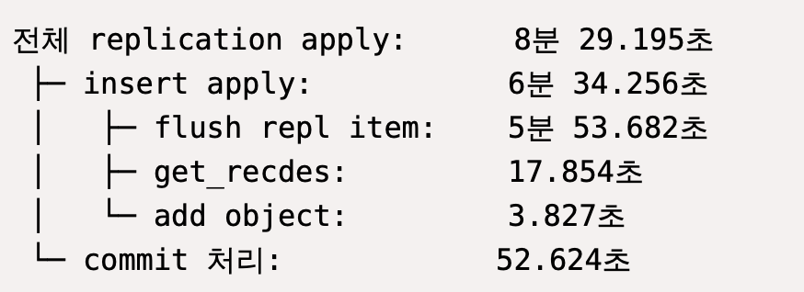
8-7. 병렬 플러시
워커들이 cub_server 에 동시에 적용·flush — 병렬화의 실효 구간
각 워커는 자기 작업 큐 · workspace · cub_server 세션 을 갖는다.
배정된 tx 를 적용해 워커별 리스트에 모았다가 일괄 flush (locator_repl_flush_all).
무거운 on-CPU apply (로그 생성 prior_lsa · lock · page/space 할당) 가 워커마다 동시에 진행 — 여기서 슬레이브 멀티코어가 쓰인다.
PoC 에서 반영 시간 약 3.4 배 단축된 실제 구간이 바로 이 병렬 적용/flush 다.
병렬 적용 / flush
W1 ─ apply ─ flush ─┐
W2 ─ apply ─ flush ─┼─► cub_server
W3 ─ apply ─ flush ─┘ (동시 적용)
· flush 까지만 병렬
· commit 은 아직 — 차례 게이트(8-6)
병렬 전 주요 함수의 소요 시간
flush 와 commit 은 분리된다 — 무거운 적용은 병렬, durable commit 만 다음 단계에서 순서대로.
병렬 applylogdb 코디네이터 설계
26

Slide 72
8-8. commit 순서를 지켜도 병렬인 이유
순서 보존 ≠ 순차 실행
● "commit 순서를 지킬 거면 순차 적용과 뭐가 다른가?"
– "실행"과 "commit 순서 보존"은 서로 다른 층이다
– 비유: 여러 일꾼이 일은 동시에 하되(병렬 적용), "완료 도장"은 접수 순서대로 찍는다(commit 순서)
– 무거운 적용은 워커들이 동시에 처리, 가벼운 commit·진도(committed_lsa)만 마스터 순서로 맞춘다
직렬이 강제되는 것
병렬로 흐르는 것
FK · 같은 행 처럼 순서가 실제로
중요한 쌍뿐
그 외 대다수 독립 트랜잭션
→ 병렬 적용의 이득은 그대로,
외부에서는 항상 마스터와 같은 순서로만 보임
병렬 applylogdb 코디네이터 설계
31

Slide 73
8-9. 게이트는 둘 — dispatch vs commit 순서
Slave는
게이트① dep≤scs
게이트② commit_seq 차례
리더
코디네이터
워커 실행
durable commit → scs↑
→
→
→
게이트① dispatch — 코디네이터
게이트② commit 순서 (D.4) — 워커
검사 : dependency_seq ≤ slave_committed_seq
시점 : 워커에 주기 전
거짓이면 → pending 보류 (워커에 안 줌)
검사 : 내 commit_seq 차례인가
시점 : durable commit 직전
차례 아니면 → HOL 대기 → 차례 오면 commit·scs↑
● 워커는 dep·scs 를 다시 안 본다 — 일이 왔다는 건 코디네이터가 이미 게이트①을 통과시켰다는 뜻.
워커의 유일한 대기 = 게이트②(commit 순서 HOL)뿐, 그것도 commit_seq 순번만 본다.
병렬 applylogdb 코디네이터 설계
28

Slide 74
8-10. 예시 — 워커 3개, T1→T2→{T3,T4,T5}
앞은 직렬 사슬(워커 2개 놀음), 뒤는 3-fan-out(풀가동) · 병렬도 = 마스터 commit 동시성
의존 그래프
T1
dep=0, seq=1
→
T2
dep=1, seq=2
→
T3
dep=2, seq=3
T4
dep=2, seq=4
T5
dep=2, seq=5
dep=2 → 독립(병렬 후보)
■ 워커 점유 타임라인
① T1 적용
② T2 적용
③ T3·T4·T5 동시
W1
T1
T2
T3
W2
idle (대기)
T4
W3
idle (대기)
T5
병렬도 1 (사슬)
병렬도 3 (풀가동)
워커 자신에게 할당 된 commit_seq를 이용해 순서대로 커밋
· 끝나는 시점의 scs는 어떻게 결정되어야할까??? -> 순서대로 커밋을 강제하므로 순서데로 scs 갱신
서버에서는 T5가장 늦게 끝났는데, 슬레이브에서 T3가 가장 늦게 끝나면 어떻게 될까? T3가 끝날때까지 T4와 T5는 대기
병렬 applylogdb 코디네이터 설계
29

Slide 75
8-11. scs = 줄줄이 다 끝난 마지막 번호 (gap-free)
중간에 한 칸이라도 비면 거기서 멈춤 — 코디네이터는 scs 하나로 '선행 다 끝남'을 안다
durable commit(디스크 저장) 완료 = ✓ / 아직 = ✗
(가)
1
✓
2
✓
3
✓
4
✗
5
✓
scs = 3 4가 구멍 → 5는 끝나도 못 셈
↓ 4번이 durable commit 되면
(나)
1
✓
2
✓
3
✓
4
✓
5
✓
scs = 5 3 → 5 점프 (4·5 한꺼번에)
한 줄 정리
scs = 1번부터 빠짐없이 durable commit 된 연속 구간의 끝 (중간 한 칸이라도 비면 거기서 멈춤)
→ 코디네이터는 scs 하나만 보면 됨 : dep ≤ scs 면 '기다릴 선행이 100% 다 끝남'이 자동 보장
병렬 applylogdb 코디네이터 설계
30

Slide 76
8-12 상세 ① — 일반 디스패치
독립(dep=0) 은 즉시 병렬, 의존 tx 는 watermark 도달까지 대기
※ 같은 dep 을 받는 건 commit 진입 때 같은 max_committed 를 봤기 때문 — 서로(2·3·4)를 안 본다
복제 메타
T1: seq=1 dep=0 T5: seq=5 dep=2
T2: seq=2 dep=0 T6: seq=6 dep=1
T3: seq=3 dep=0 T7: seq=7 dep=0
T4: seq=4 dep=2
타임라인 (worker = 4)
W1: T1 ─── done ──── T6 ── done
W2: T2 ───────── done ─ T4 ── done
W3: T3 ─ done ──────── T5 ── done
W4: T7 ─── done
slave_committed_seq
T1 done → 1 (T6 분배)
T2·T3 done → 3 (T4·T5 분배)
T4..T7 연속done → 7
의존성 그래프
dep0 ┬ T1 ──── T6
├ T2 ┬ T4
│ └ T5
├ T3
└ T7
독립(dep=0) 인 T1·T2·T3·T7 은 즉시 병렬.
T4·T5 는 dep=2 라 T2 까지(scs≥2) 대기, T6 은 dep=1 라 T1 후 분배.
병렬 applylogdb 코디네이터 설계
24

Slide 77
8-12 상세 ② — FK 가 있을 때
자식은 부모 commit 이 끝날 때까지 대기 — commit 순서가 FK 를 보존
FK 시나리오
T1 (seq=1, dep=0) 부모 INSERT
T2 (seq=2, dep=1) 자식 INSERT (FK → T1)
slave_committed_seq = 0 (T1 미완)
T2.dep=1 ≤ 0 ? 거짓 → 대기
T1 durable commit → slave_committed_seq = 1
T2.dep=1 ≤ 1 ? 참 → dispatch
→ 자식 FK 검사가 'commit 된 부모' 를 본다
왜 자동으로 풀리나
master 에서 자식은 부모가 commit 된 뒤에 commit → 자식.dep = 부모.commit_seq
slave 는 FK 를 몰라도 dependency_seq 만 보고 자식을 부모 뒤로만 분배.
→ 자식을 먼저 적용해 FK 검사에 걸려 조용히 누락되는 문제(F.1)가 원천적으로 안 생긴다.
FK 키 주입 없이 마스터 commit 순서가 그대로 해결.
병렬 applylogdb 코디네이터 설계
25

Slide 78
09
정확성 시나리오
1차 COMMIT_ORDER 는 보수적으로 안전하다

Slide 79
9-1. FK 시나리오 — silent skip 차단
왜 마스터 계산이 필요한가의 대표 사례
잘못된 병렬화 (위험)
1차 COMMIT_ORDER (자동 차단)
master: T1 commit INSERT orders(100) T2 commit INSERT order_items(100, FK → orders) T2 를 T1 보다 먼저 적용 → orders(100) 없음 → FK 위반 → 자식 행 누락
마스터: T1 commit 후 T2 commit 진입 → T2.dependency_seq ≥ T1.commit_seq 슬레이브: T1 이 durable 되어 slave_committed_seq ≥ T1.commit_seq 되기 전까지 T2 는 dispatch 불가
FK 안전성은 슬레이브가 FK 를 알아서 생기는 것이 아니다. 부모 commit 뒤에 자식 commit 이 가능했던 마스터의 순서가 dependency_seq 로 전달되고, 슬레이브가 그 토큰을 집행해서 생긴다.
병렬 applylogdb 코디네이터 설계
32

Slide 80
9-2. 같은 행·unique·상속 — commit 순서가 덮는다
슬레이브가 위험을 식별하지 않는다
시나리오
마스터에서 일어나는 일
슬레이브에서 안전한 이유
같은 행 update/delete
write-write 를 마스터 lock 으로 직렬화
뒤 tx 의 dependency_seq 가 앞 commit 이후를 가리켜 밀림
PK/unique 재사용
unique 검사·index 변경이 마스터 순서에서 성립
같은 순서로 dispatch/commit → 중간 unique 상태 안 만듦
FK 부모→자식
자식은 commit 된 부모 기준 FK 통과
자식 dependency_seq 가 부모 commit 이후 → 부모 durable 전 불가
상속 공유 unique
공유 index 충돌이 commit 순서에 반영
COMMIT_ORDER 가 그 순서를 그대로 보존
공통점: 슬레이브는 위험을 식별하지 않는다. 마스터가 만든 commit-order 의존성이 더 보수적인 경계로 작동한다.
병렬 applylogdb 코디네이터 설계
33

Slide 81
9-3. 병렬성은 얼마나 살아나는가
마스터 commit 동시성이 곧 상한
workload
1차 COMMIT_ORDER 병렬성
동시 commit OLTP (여러 클라이언트)
마스터 동시성만큼 살아남 — 워커 늘릴 실익 있음
단일 클라이언트·거의 직렬 commit
거의 순차 — 데이터 독립이어도 병렬화 못 함
긴 단일 트랜잭션
한 워커가 처리 — 내부 병렬 없음, HOL 대기 가능
백로그를 마스터보다 빨리 재생
COMMIT_ORDER 상한에 막힘 → v2 WRITESET 필요
1차 설계는 "슬레이브 적용이 병목이고 마스터는 동시 쓰기 부하" 상황에 효과적이다. 마스터에서 이미 직렬로 쌓인 독립 tx 를 데이터 독립성만으로 재병렬화하는 능력은 v2 WRITESET 의 몫이다.
병렬 applylogdb 코디네이터 설계
34

Slide 82
10
재시작과 Progress 관리
commit 게이트가 기존 gap-free progress 모델을 유지시킨다

Slide 83
10. 재시작 — 기존 progress 모델 유지
병렬화해도 새 applied-set 이 필요 없다
● 재시작 기준 (develop·PoC 동일)
– required_lsa(LWM) 부터 로그를 다시 읽어 적용
– 두 단계 멱등 skip:
· LOG_COMMIT LSA ≤ committed_lsa 인 tx 통째 skip
· item.lsa > last_committed_rep_lsa 인 것만 적용
● 왜 out-of-order 문제가 안 남는가
– worker 가 독립 commit 하면 T2 가 먼저 durable →
· crash 시 재적용 위험 (PoC 의 병렬화 고유 문제)
– 정식 설계는 commit gate 로 그 상태를 안 만든다 →
· committed_lsa 는 source 순서 prefix 로만 전진
지켜야 할 불변식
● 워커는 durable commit 직전 순서 게이트를 반드시 통과
– out-of-order durable commit 원천 차단
● committed_lsa 는 연속 prefix 로만 전진
– dispatch 조건·재시작 skip 의 기준
● crash 후 메모리 큐·대기 순번은 버린다
– 복구 기준은 영속화된 progress 와 로그
● 재시작 후 병렬 재적용은 선택 사항
– 직렬 재적용으로도 correctness 충분
병렬 applylogdb 코디네이터 설계
35

Slide 84
10-2. 재시작 시 scs 복원 — 세 가지 방식
재시작 때 어떻게 되살리나
① LSA 앵커링 (권장)
② commit_seq 영속
③ 재시작 시 재유도
scs 를 commit_seq 가 아니라 LSA 로 표현
→ 재시작 scs = committed_lsa 그 자체
추가 필드 0 · 추가 읽기 0
마스터 epoch 문제 자동 소멸 (LSA 는 안 리셋)
apply_info 에 scs(commit_seq) 컬럼 추가 → 로드
caveat ① committed_lsa 와 원자적 갱신 필요
(어긋나면 진도 불일치)
caveat ② 마스터 epoch 문제 남음
committed_lsa 가 가리키는 commit 레코드를 읽어 commit_seq 추출
새 영속 필드 0
단 레코드 1회 읽기 필요
caveat ② epoch 문제 남음
방식
새 영속 필드
추가 읽기
마스터 epoch 문제
① LSA 앵커링
없음
없음
자동 해결
② commit_seq 영속
있음 (+원자성)
없음
남음
③ 재유도
없음
1회
남음
※ 마스터 epoch 문제 : 마스터가 재시작해 commit_seq 가 리셋되면, 영속해 둔 큰 scs 와 새로 들어오는 작은 commit_seq 가 안 맞는다. LSA 는 리셋되지 않아 ①에선 안 생긴다.
병렬 applylogdb 코디네이터 설계
36

Slide 85
11
결론 및 향후 과제
보수적으로 안전한 1차 설계, 그리고 WRITESET 확장

Slide 86
11. 결론 및 향후 과제
1차 COMMIT_ORDER → v2 WRITESET
1차 설계 (COMMIT_ORDER) — 결론
v2 향후 확장 (WRITESET)
올바르게 구현되면 보수적으로 안전
슬레이브가 FK·unique·상속을 몰라도 됨
새 메타는 commit_seq + dependency_seq 둘뿐
목표: 마스터 동시 쓰기 부하를 슬레이브가
따라잡게 하기 (lag 해소)
비용: 병렬도가 마스터 commit 동시성에 묶임
같은 commit_seq/dependency_seq 인터페이스 위
마스터 계산만 writeset 으로 교체 (슬레이브 무변경)
conflict key = (class OID, PK) + unique 키
자식 writeset 에 FK 부모 키 주입 → 순서 보존
행 단위 병렬 — 마스터 타이밍을 넘어
백로그를 더 빨리 재생
● 정식 구현의 필수 항목 (불변식·쟁점)
– durable commit 순서 게이트 불변식을 구현에서 절대 우회하지 않기
– committed_lsa 는 durable 완료된 연속 prefix 로만 전진
– DDL/sysop barrier 범위, pending 폭주 시 리더 정지 기준 확정
– v2: history 크기 floor 불변식, FK·unique·상속 키 누락 방지
병렬 applylogdb 코디네이터 설계
37

Slide 87
Thank you
병렬 applylogdb 코디네이터 설계 — 병렬 실행과 commit 순서 보존의 분리

